Slide 1
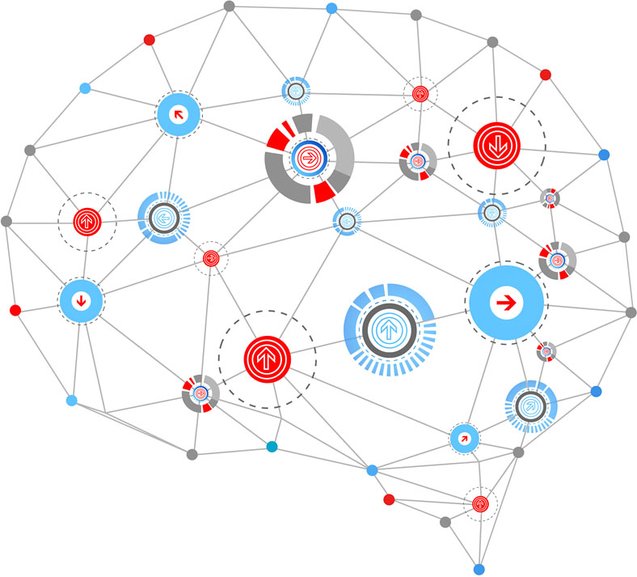

第三章 初始TensorFlow
Deep Learning & TensorFlow
张玉宏 博士
zhangyuhong001@gmail.com

Slide 2
0.课程回顾

Slide 3
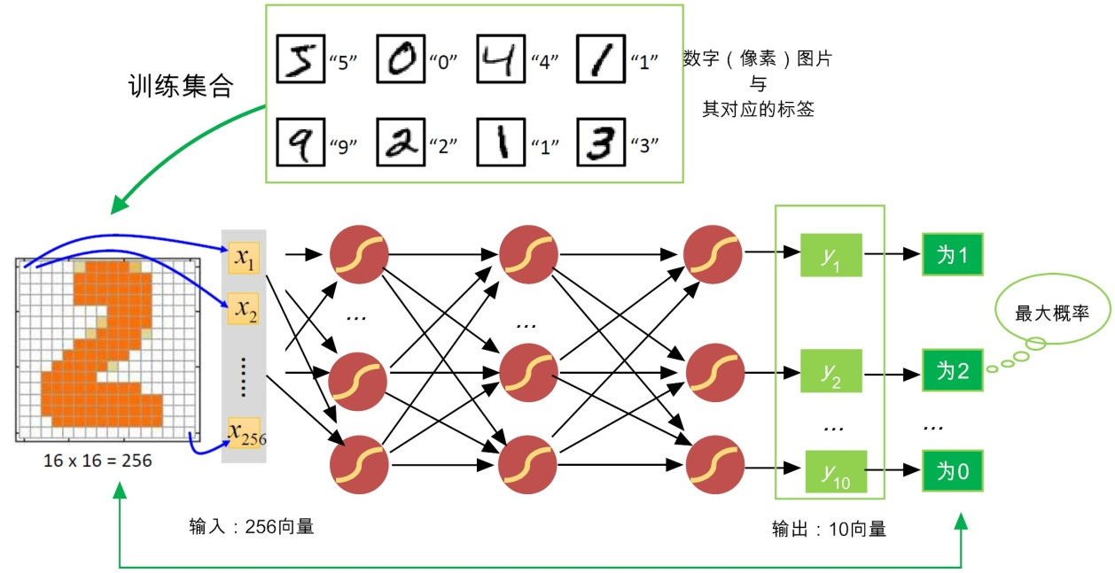
到底什么是神经元？

Slide 5
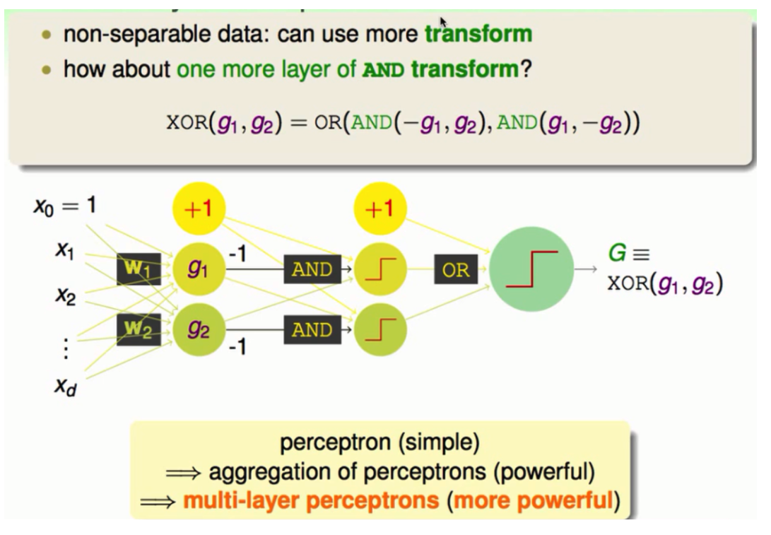

Slide 6
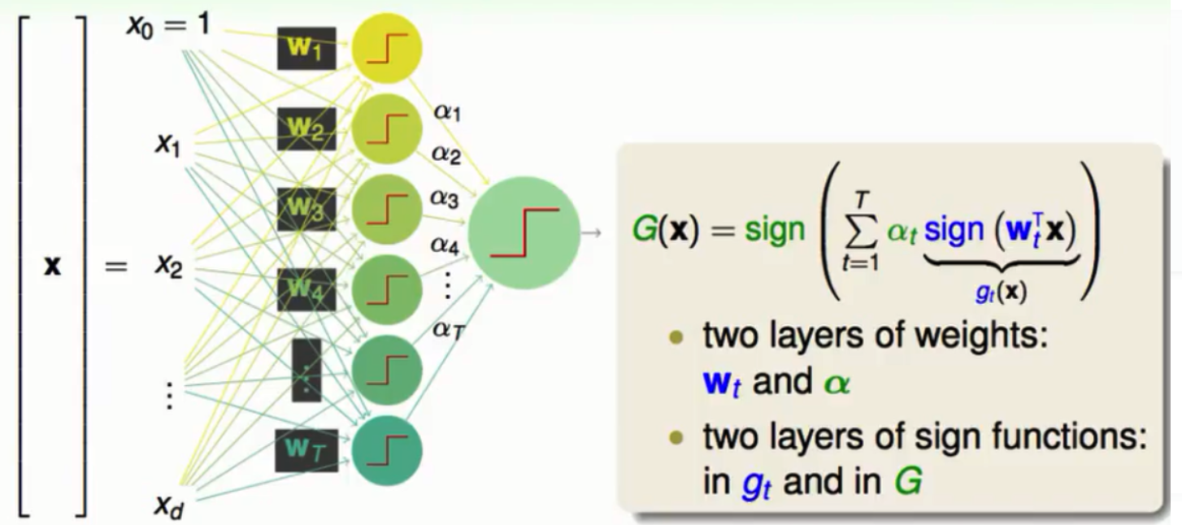
Notes:
中每一个节点都是一个感知器，其第一层的感知器都是由前一层X向量与W权重的线性组合，而第二层的感知器又是由前一层的得到的小的感知器g与新一轮的权重α线性组合而成。

Slide 7
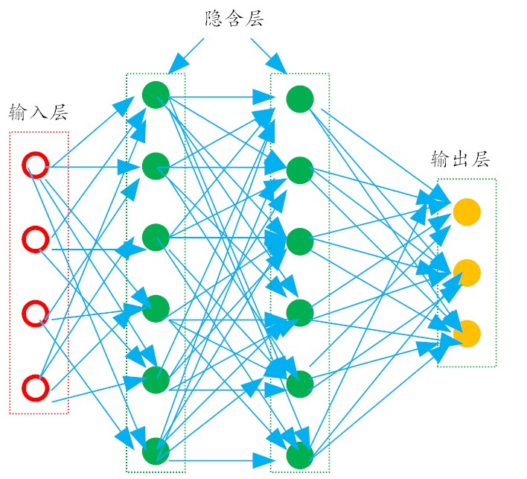
多层前馈神经网络：为什么要分层呢？

Slide 8
1.深度学习框架简介

Slide 9
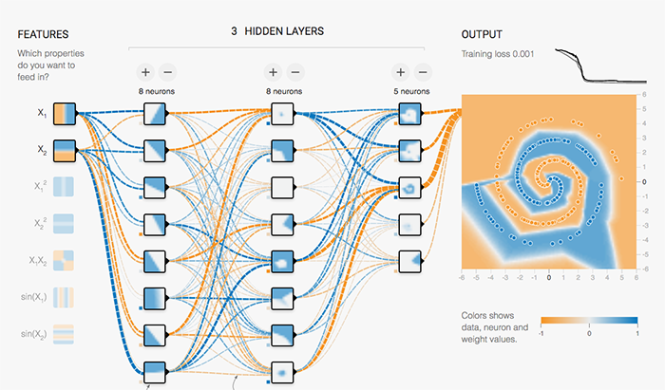
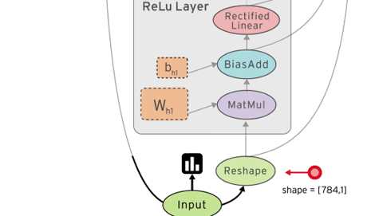
Notes:
4w多字

Slide 10
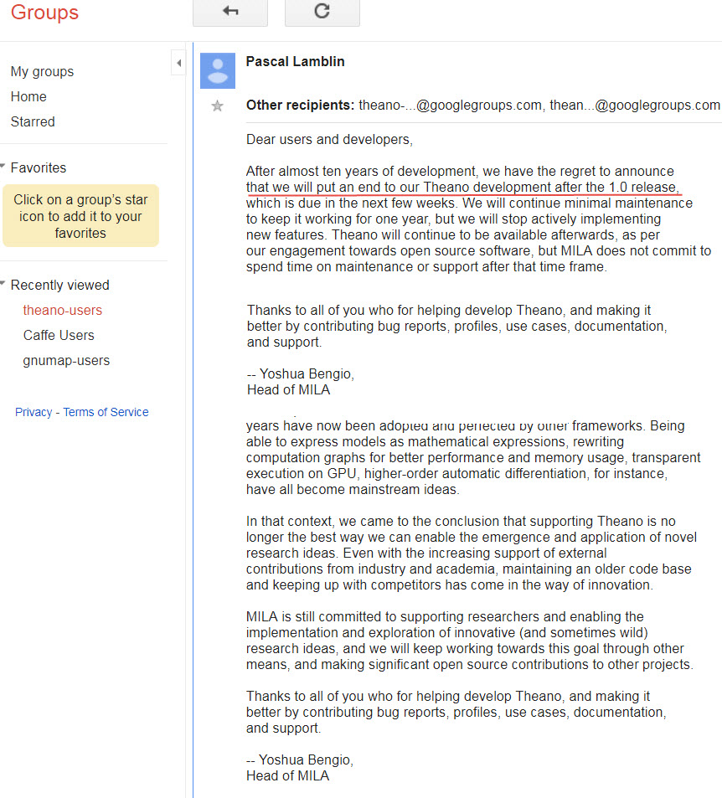

Slide 11
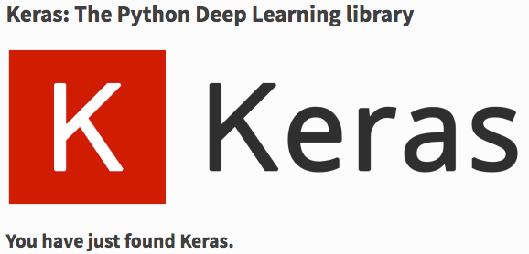
极简主义代表
Model Zoo（模型动物园）

Slide 12
新势力崛起

Slide 13
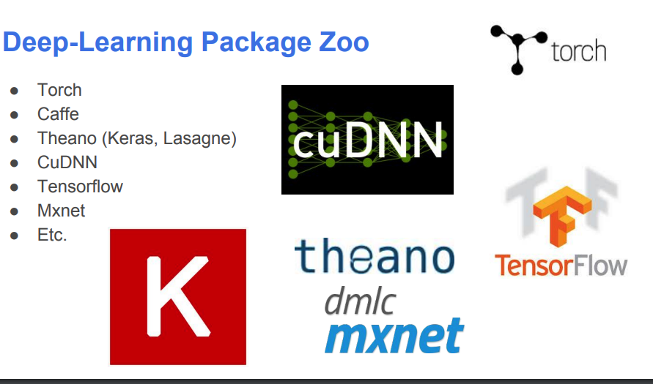

Slide 14
2.TensorFlow简介

Slide 15
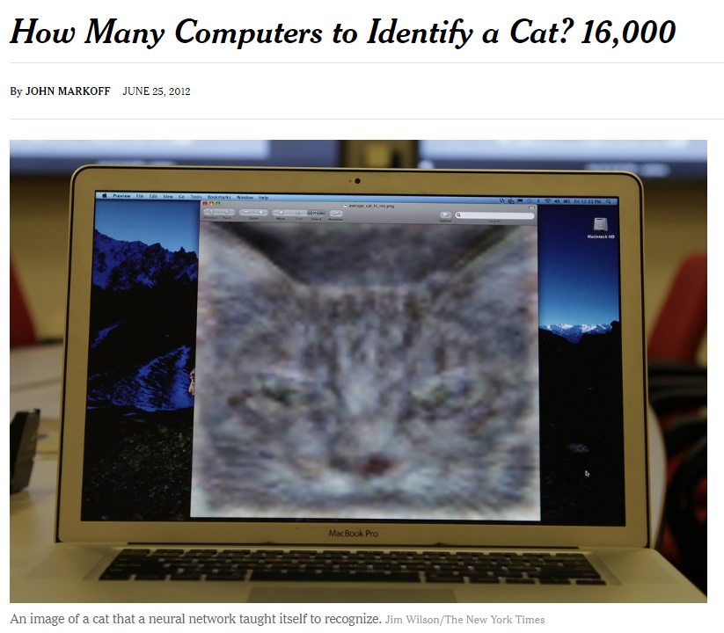
DistBelief系统
升级系统

Slide 16
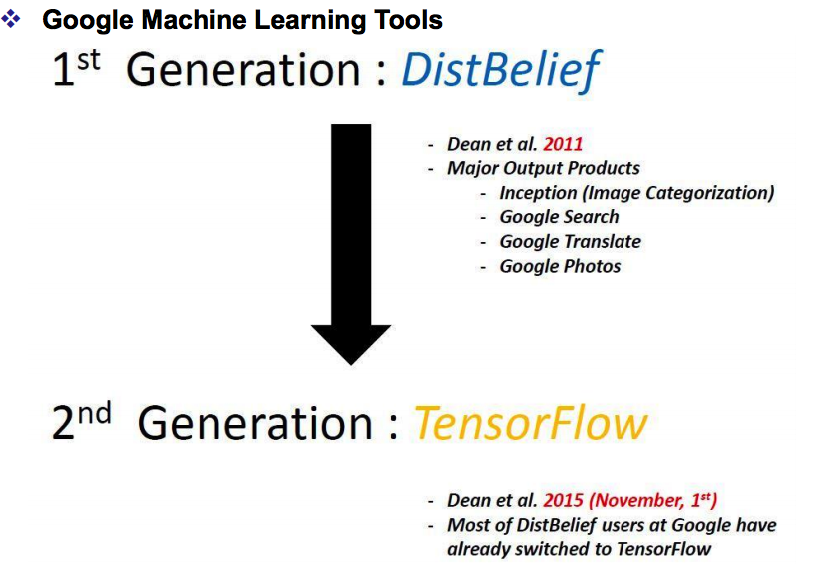

Slide 17
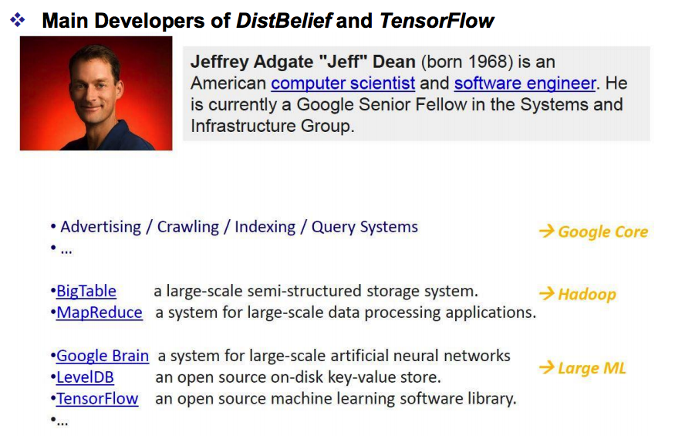
Compilers don't warn JeffDean. Jeff Dean warns compilers

Slide 18
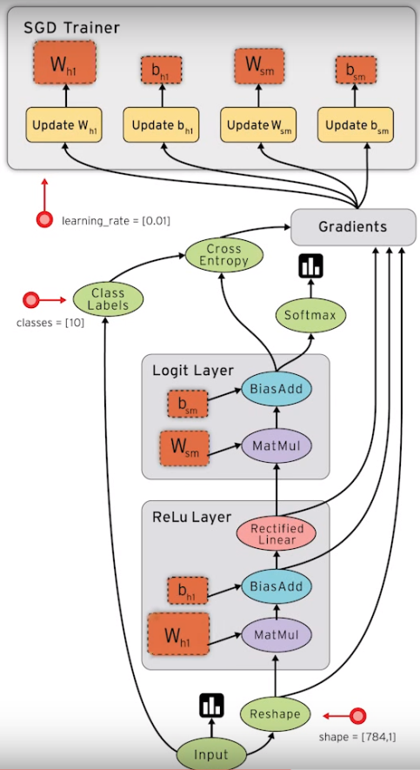
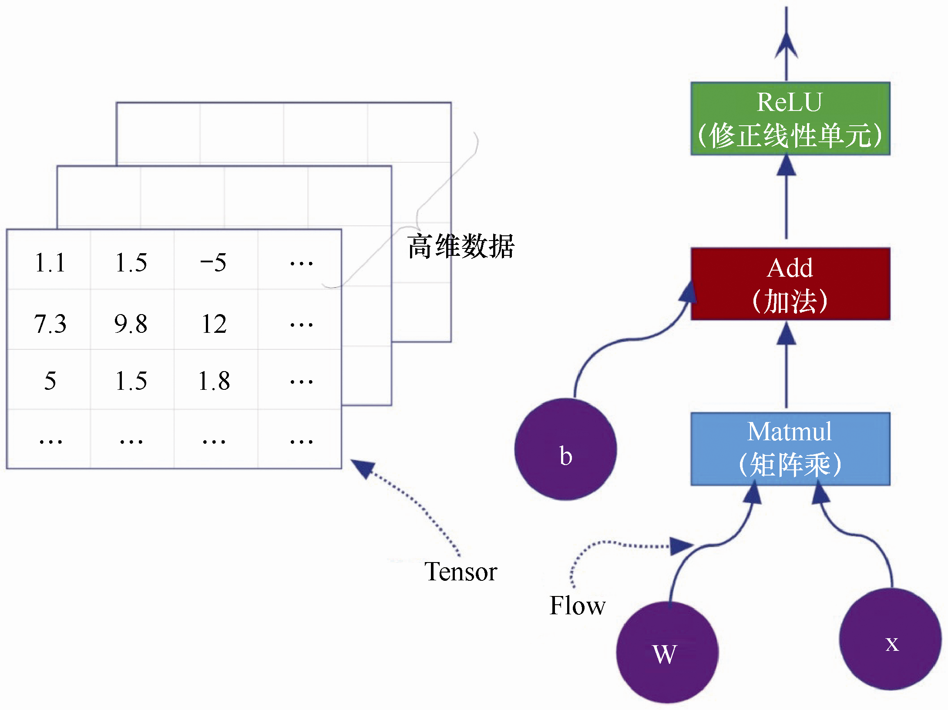

Slide 19
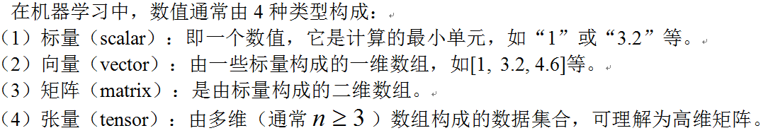

Slide 20
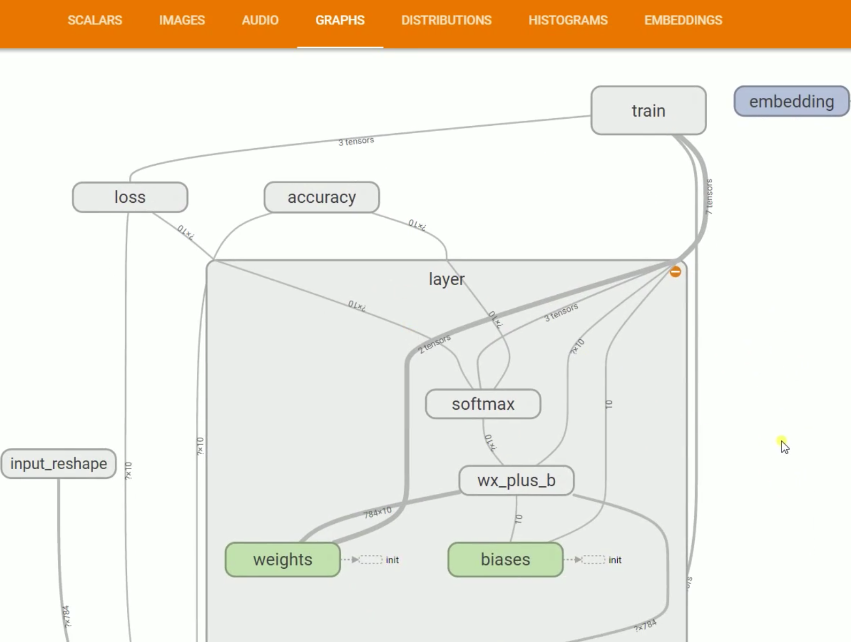

Slide 21
3.TensorFlow安装

Slide 22
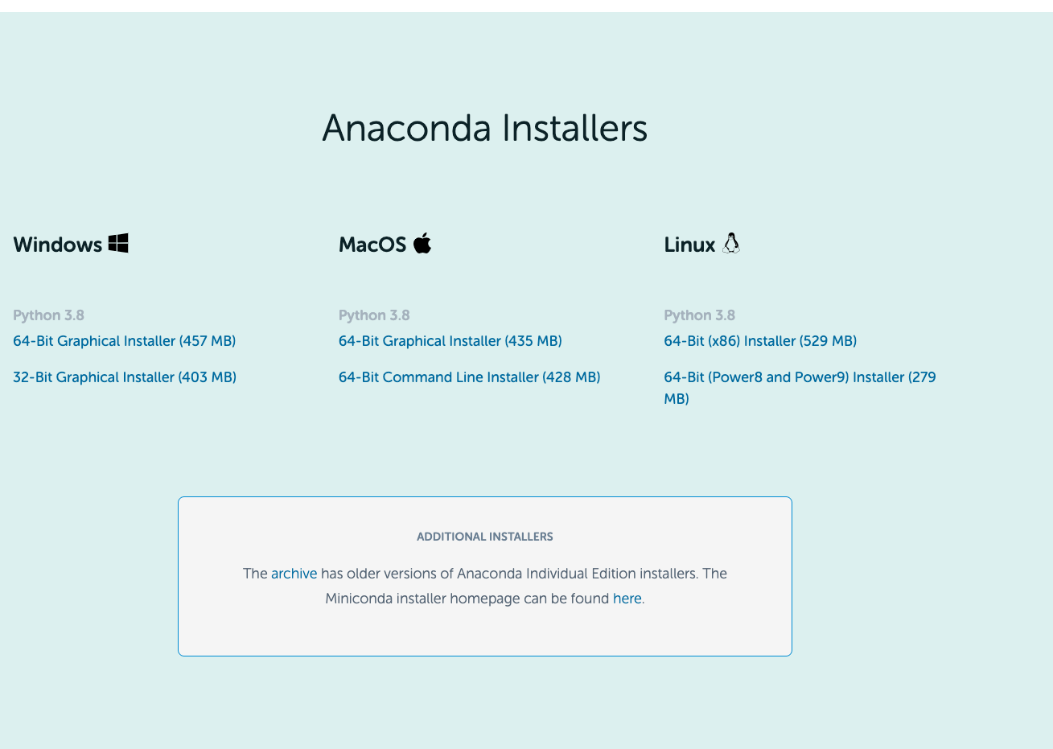
https://www.anaconda.com/download/#linux
Notes:
/Users/yhilly/anaconda3/bin/python

Slide 23
$ ls
Anaconda3-2020.11-Linux-x86_64.sh
bash ～/Downloads/Anaconda3-2020.11-Linux-x86_64.sh

Slide 24
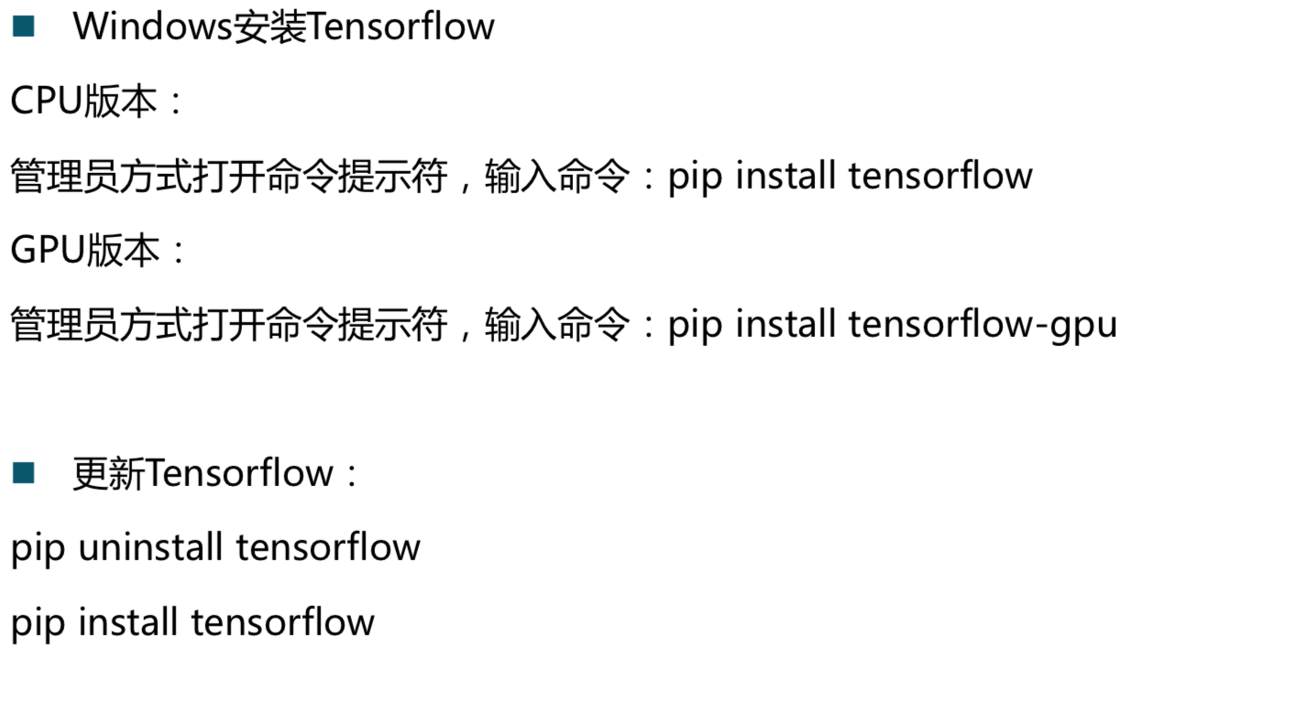
pip3 ：python 3

Slide 25
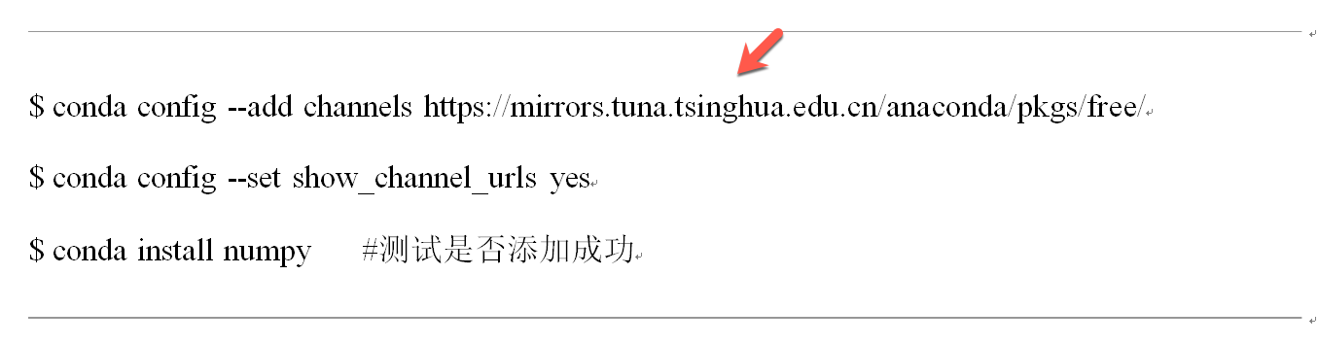
添加清华大学TUNA提供的Anaconda仓库镜像

Slide 26
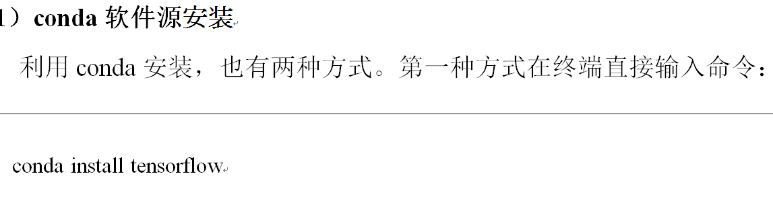

Slide 27
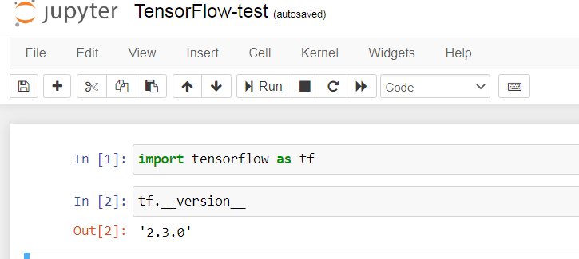
测试TensorFlow是否安装成功

Slide 28
Windows 下安装

Slide 29
Windows 下安装

Slide 30
3.使用Jupyter

Slide 31

安装Anaconda之后，在命令行启动
jupyter notebook

Slide 32
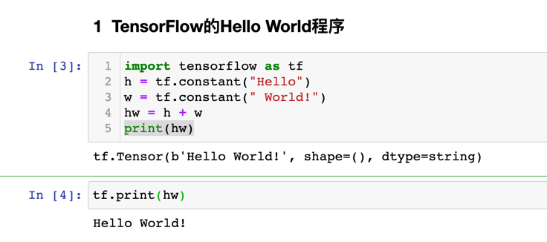
测试这些代码
输入完毕后，在Jupyter中按Shift + Enter（回车键）或者鼠标点击图中箭头所指按钮，即可运行该段代码

Slide 33
4.告别TF1的Session

Slide 34
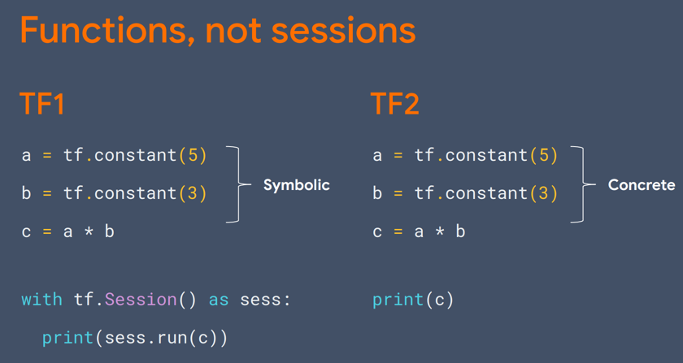

Slide 35
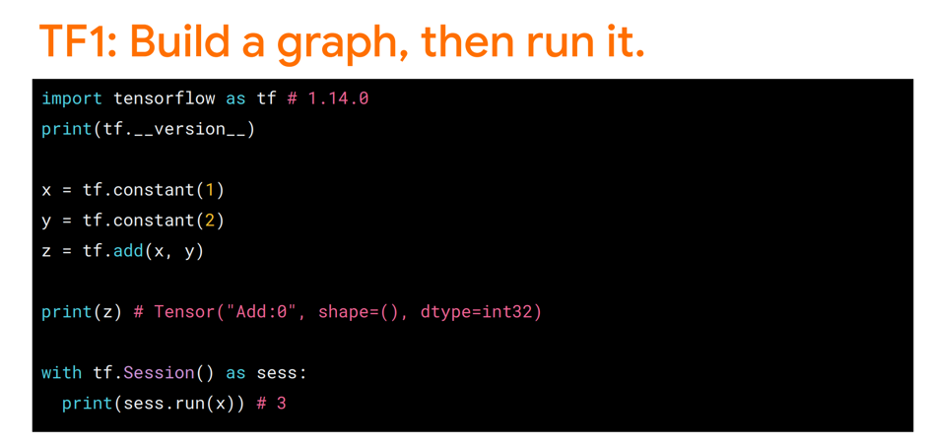
TF1.x 先构建计算图，然后运行Session

Slide 36
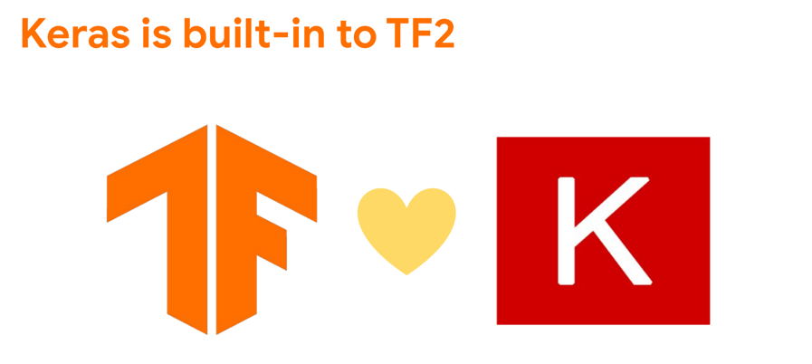
TF2和Keras完美结合，简化使用。
Keras负责“貌美如花（界面）” ，TF2负责“勤俭持家（计算）”

Slide 37
如何导入tf.keras
from tensorflow.keras import layers

Slide 38
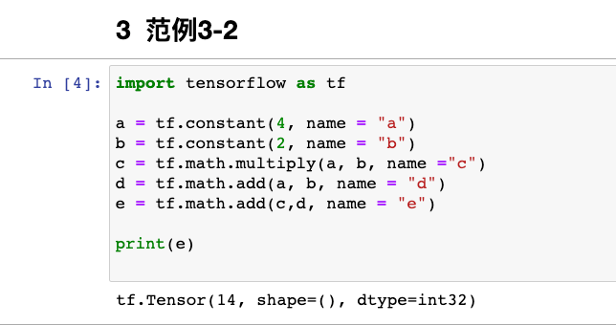

Slide 39
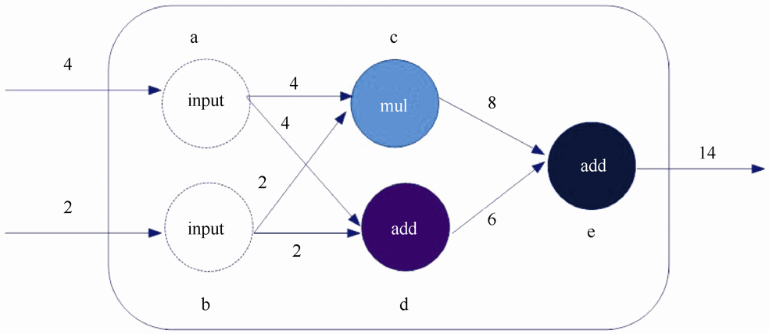

Slide 40
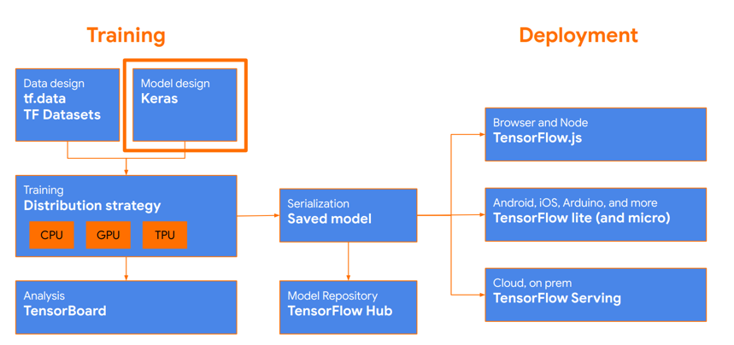

Slide 41
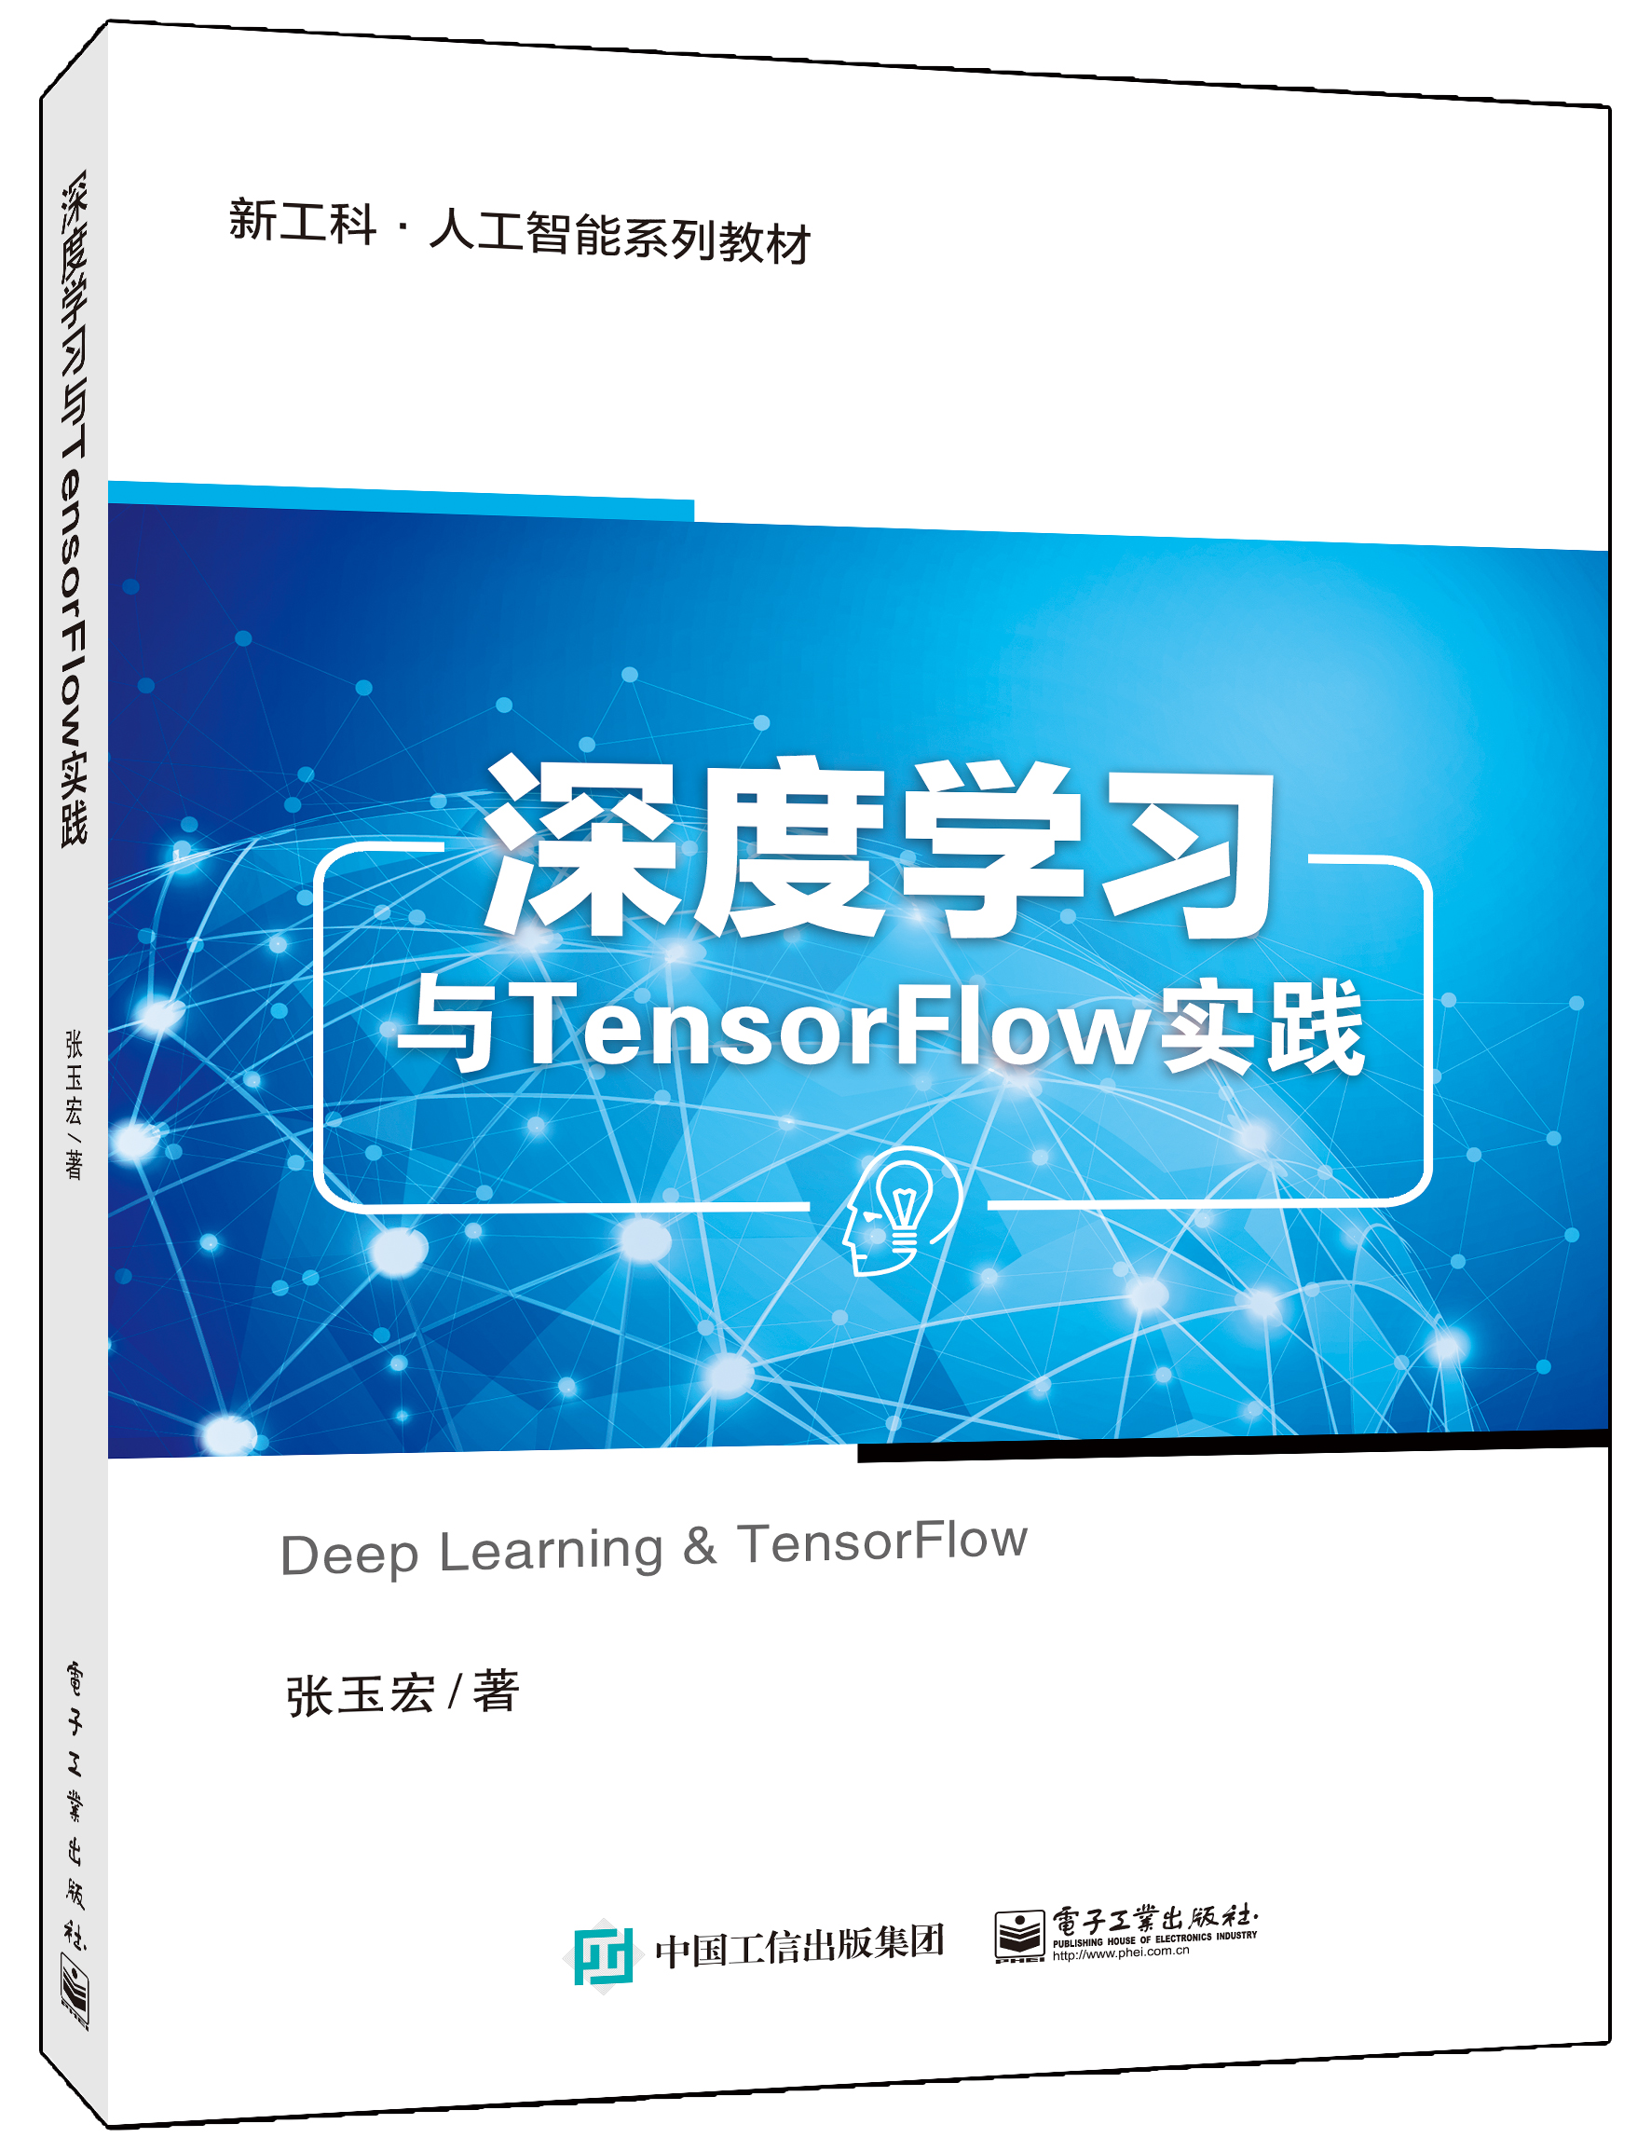
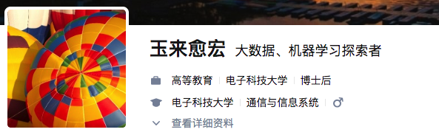
谢谢你能来！
知乎社区专栏：https://zhuanlan.zhihu.com/zhangyuhong

